Slide 1

C程式設計實驗(二) Chapter1. C++ Basics

Slide 2
Outline
Variables
Statements
Console Input/Output
Libraries & Namespaces
Branch
if-else if-else
switch
Loops
while loop
do-while loop
For loop

Slide 3
Variables
Syntax
Type_name Variable_name1, Variable_name2, ……
Example.
int number; 宣告一個整數，名為number
double weight; 宣告一個浮點數，名為weight
char ch; 宣告一個字元，名為ch

Slide 4
Variables (cont.)
Type example
Type_name | Memory used
bool | 1 byte
char | 1 byte
int | 4 byte
float | 4 byte
double | 8 byte
sizeof(Type_name) 查看資料型態所佔之記憶體空間

Slide 5
Statements
Expression
Example.
Rate * Time 計算距離
Count + 2 累計數量
Syntax
Variable = Expression;
Example.
Distance = Rate * Time
Count = Count + 2

Slide 6
Statements (cont.)
Variable = Variable Operator Expression;
等同於: Variable Operator = Expression
A | Equivalent to | B
Count = Count+2 | ≡ | Count+=2
Total = Total-5 | ≡ | Total-=5
Time = Time/3 | ≡ | Time/=3

Slide 7
Console Input / Output
Syntax
輸入:
Int number;
cin >> number; 從鍵盤讀入整數，並存入number變數中
輸出:
Int a = 10;
cout << a; 螢幕印出a的數值: 10

Slide 8
Libraries & Namespaces
Syntax
#include <Library_name>
Example.
#include <iostream> the library for console I/O
using namespace 名稱空間 or using 名稱空間::成員
Example.
using namespace std ≡ (using std :: cin & using std :: cout & using std :: endl…)
Notes:
1.命名空間是避免大家使用同樣的名稱為類別、物件命名的一種機制。
2. C++程式就會將他們區分為不同班 (不同的命名空間)， 如此一來 C++ 編譯器就不會弄錯，造成編譯錯誤；因此 “std::cout” 的意思, 就是告訴 C++ 編譯器：這位 cout 同學是 std 這一班的。
3.標準函式庫，則是放在std的命名空間當中。

Slide 9
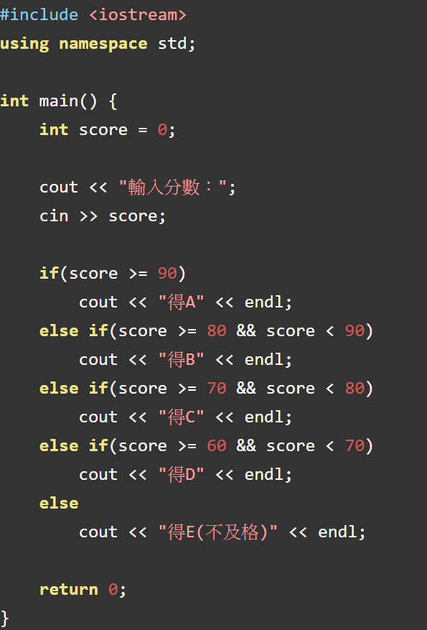
Branch – if-else if-else
Syntax
if(條件式1)
陳述句 1;
else if(條件式2)
陳述句 2;
……
else if(條件式n)
陳述句 n;
else //當以上可能條件皆不成立時
陳述句 n+1;

Slide 10

Branch – if-else if-else
Result

Slide 11
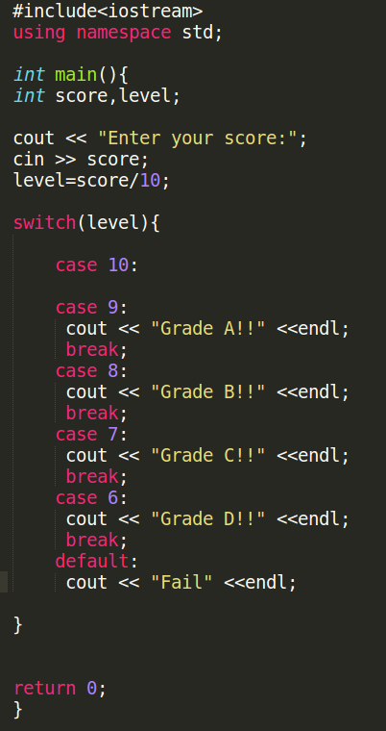
Branch – switch
Syntax
Switch(變數名稱)
{ case 符合的數字或是字元:
陳述句 1;
break;
……
case 符合的數字或是字元:
陳述句 n;
break;
default:
陳述句 n+1; }

Slide 12
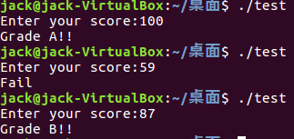
Branch – switch
Result

Slide 13
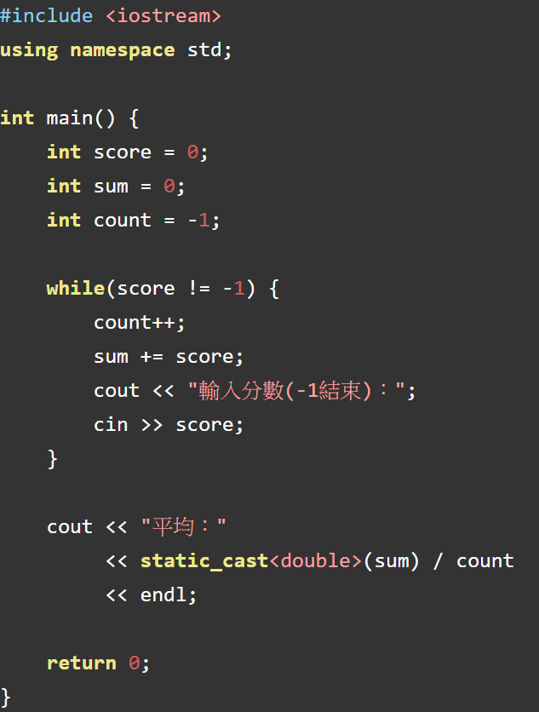
Loops – while loop
Syntax
while(條件式)
{
陳述句 1;
陳述句 2;
……
陳述句 n;
}

Slide 14
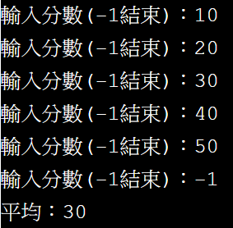
Loops – while loop
Result

Slide 15
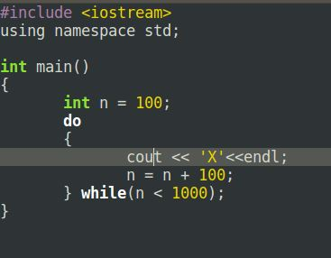
Loops – do-while loop
Syntax
Do
{
陳述句 1;
陳述句 2;
……
陳述句 n;
} while(條件式);

Slide 16
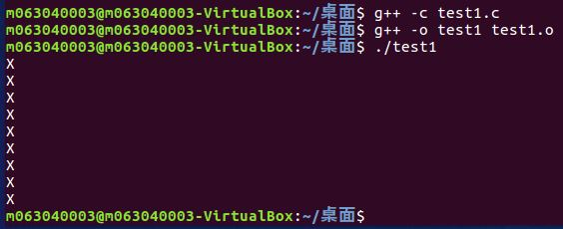
Loops – do-while loop
Result

Slide 17
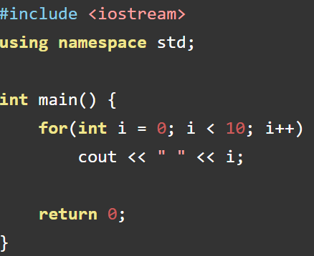
Loops – for loop
Syntax
for(初始變數; 條件式; 更新值)
{
陳述句 1;
陳述句 2;
……
陳述句 n;
}

Slide 18

Loops – for loop
Result

